Slide 1
第5章 磁存储器
5.1 硬盘驱动器分类和组成结构
5.2 硬盘驱动器工作原理和性能指标
5.3 主流硬盘及厂商
5.4 移动存储器

Slide 2
第5章 磁存储器
总体要求：
了解硬盘驱动器的分类和组成结构
掌握硬盘驱动器的工作原理
掌握常见硬盘驱动器的主要性能指标
掌握硬盘驱动器选购的基本常识
掌握移动存储器的分类和工作原理
核心技能点：
计算机主流硬盘的识别能力
硬盘驱动器选购的能力
相关知识点：
计算机硬盘驱动器的发展历史
计算机硬盘驱动器的工作原理

Slide 3
第5章 磁存储器
扩展技能点：
硬盘驱动器的安装能力
硬盘驱动器的设置能力
学习重点：
掌握硬盘驱动器的工作原理
掌握常见硬盘驱动器的主要性能指标
掌握硬盘驱动器选购的基本常识
掌握硬盘驱动器的安装方法

Slide 4
第5章 磁存储器
硬盘驱动器简称硬盘，英文“Hard-Disk”简称HD 。是一种储存量巨大的设备，作用是储存计算机运行时需要的数据，是微机中容量最大、使用最频繁的存储设备，也是非常重要的存储器。硬盘的存储介质是若干个刚性磁盘片，硬盘也由此得名。与CPU、主板、显示卡这一类主要依靠半导体技术的产品不同，硬盘是机械技术、材料技术、电磁技术和半导体技术等多方面顶尖技术的综合产品，其发展速度相对缓慢。

Slide 5
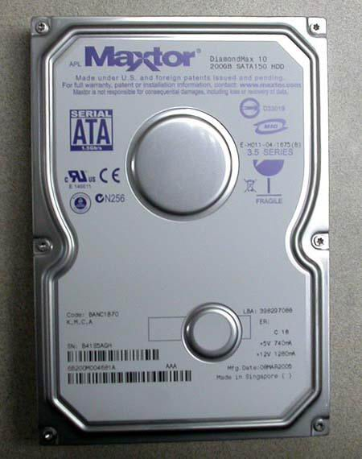
5.1硬盘驱动器分类和组成结构
硬盘作为微机主要的外部存储设备，随着其设计技术的不断更新，不断朝着容量更大，体积更小，速度更快，性能更可靠，价格更便宜的方向发展。目前，市场上的硬盘几乎都是3.5英寸产品。

Slide 6
5.1硬盘驱动器分类和组成结构
硬盘驱动器的分类
目前，微机的硬盘可按盘径尺寸和接口类型进行分类。
1.按盘径尺寸分类
硬盘产品按内部盘径尺寸分为5.25英寸、3.5英寸、2.5英寸和1.8英寸等。
2. 按接口类型分类
如果按硬盘与微机之间的数据接口类型划分，可分为IDE接口、SCSI接口和Serial ATA接口硬盘三大类。这些不同类别的硬盘所具有的技术规格大体一致。

Slide 7
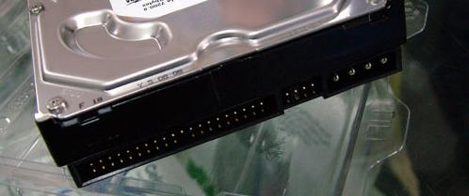
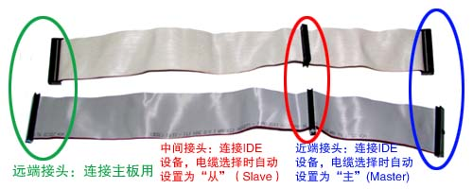
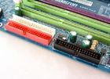
5.1硬盘驱动器分类和组成结构
（1）IDE接口：IDE接口是一个集中存储设备的接口，通过它，控制器被集成在硬盘驱动器或光盘驱动器中。IDE接口硬盘采用ATA规范，因此一般也称IDE硬盘为ATA 硬盘。
EIDE是Western Digital公司改进IDE接口之后推出的新接口，EIDE使用扩充CHS或LBA寻址的方式，突破528MB的容量限制。

Slide 8
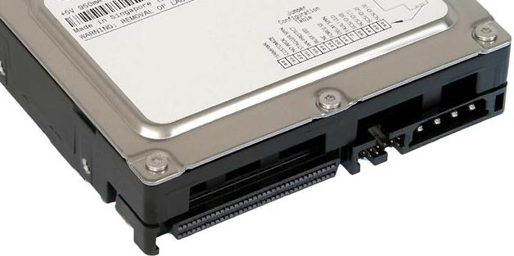
5.1硬盘驱动器分类和组成结构
（2） SCSI接口:SCSI接口广泛应用于硬盘、光驱、ZIP、MO、扫描仪、磁带机、JAZ、打印机、光盘刻录机等设备上。它具有适应面广、多任务、占用CPU率低、数据传输速率高等优点。但SCSI接口硬盘的价格相对较高，而且使用时还必须另外购买SCSI卡，因而在家用微机上使用很少，主要用在网络服务器、工作站和高档微机上。

Slide 9
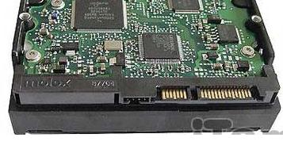
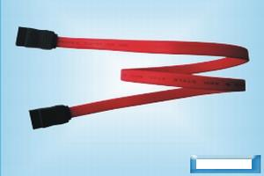
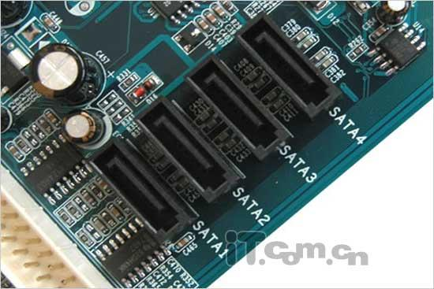
5.1硬盘驱动器分类和组成结构
（3）Serial ATA接口:SATA采用点对点传输模式，以保证每块硬盘都能够独享通道带宽，而且没有主、从的限制。其数据线更长、更细，数据线的长度可以达到l m。

Slide 10
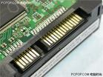
5.1硬盘驱动器分类和组成结构
硬盘驱动器的组成结构
1.硬盘的外部结构
从外观上看，硬盘由电源接口、数据接口、控制电路板、固定盖板、安装螺孔等组成。

Slide 11
5.1硬盘驱动器分类和组成结构
（1）电源接口：电源接口与主机电源相连，为硬盘工作提供能源。
（2）数据接口：数据接口是硬盘数据和主板控制器之间进行传输交换的纽带，根据连接方式的差异，分为IDE、SATA等接口。
（3）控制电路板：控制电路板采用贴片式元件焊接，包括主轴调速电路、磁头驱动与伺服定位电路、读写电路、控制与接口电路等。
（4）固定盖板
（5）安装螺孔

Slide 12
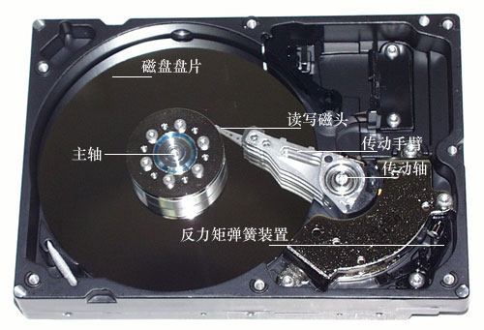
5.1硬盘驱动器分类和组成结构
2.硬盘的内部结构
硬盘的内部结构由固定面板、控制电路板、盘头组件、接口及附件等几大部分组成，而盘头组件（Hard Disk Assembly，HDA）是构成硬盘的核心，封装在硬盘的净化腔体内，包括浮动磁头组件、磁头驱动机构、盘片组件、主轴组件及其驱动机构和前置控制电路等。

Slide 13
5.2硬盘驱动器的工作原理和性能指标
硬盘驱动器的工作原理
整个硬盘系统由硬盘驱动器、硬盘适配器及连接电缆三部分组成。硬盘驱动器加电正常工作后，利用控制电路中的单片机初始化模块进行初始化工作，此时磁头置于盘片中心位置。初始化完成后，主轴电机启动并高速旋转，装载磁头的小车机构移动，将浮动磁头置于盘片表面的00道，处于等待指令的启动状态。当接口电路接收到微机系统传来的指令信号后，通过前置控制电路，驱动音圈电机发出磁信号，根据感应阻值的变化，磁头对盘片进行定位，并将接收到的数据解码，通过放大控制电路传输到接口电路，反馈给主机系统完成指令操作。硬盘断电后，在反力矩弹簧的作用下，浮动磁头驻留到盘面的停放位置。

Slide 14
5.2硬盘驱动器的工作原理和性能指标
硬盘驱动器的性能指标
1.容量（Capacity）：硬盘容量的单位为MB或GB。影响硬盘容量的因素为单盘容量和盘片数量。
2.平均寻道时间（Average Seek Time）：硬盘的平均寻道时间是指硬盘的磁头从初始位置移动到盘面指定的磁道所需的时间，单位为ms（毫秒），是影响硬盘内部数据传输速率的重要参数。
3.转速（Rotational Speed）：硬盘的转速是指硬盘盘片每分钟转过的圈数，即硬盘内主轴的转动速度，单位为r／min。

Slide 15
5.2硬盘驱动器的工作原理和性能指标
4.平均潜伏期（Average latency）：平均潜伏期是指当磁头移动到数据所在的磁道后，等待所要的数据块继续转动（半圈或多些、或少些）到磁头下的时间，单位为ms。
5.道至道时间（Single Track Seek）：道至道时间是指磁头从一磁道转移至相邻的另一磁道的时间，单位为ms。
6.全程访问时间（Max Full Seek）：全程访问时间是指磁头开始移动直到最后找到所需要的数据块所用的全部时间，单位为ms。
7.平均访问时间（Average Access）：平均访问时间是指磁头找到指定数据的平均时间，通常为平均寻道时间和平均潜伏时间之和，单位为ms。

Slide 16
5.2硬盘驱动器的工作原理和性能指标
8.最大内部数据传输速率（Maximum Internal Data Transfer Rate）：是指磁头到硬盘高速缓存之间的最大数据传输速率，也叫持续数据传输速率（Sustained Transfer Rate），单位为Mbps，是影响硬盘整体速度的关键。最大内部数据传输速率一般取决于硬盘的盘片转速和盘片数据线密度（指同一磁道上的数据间隔度）。
9.外部数据传输速率（External Transfer Rate）：通常称为突发数据传输速率（Burst Data Transfer Rate），是指从硬盘缓冲区读取数据的速率，在厂商广告或硬盘特性表中常以数据接口速率代替，单位为MB／s。

Slide 17
5.2硬盘驱动器的工作原理和性能指标
10.高速缓存（Cache）：由于CPU与硬盘之间存在巨大的速度差异，为解决硬盘在读写数据时CPU的等待问题，在硬盘上设置适当的高速缓存，以解决二者之间速度不匹配的问题。
11.硬盘表面温度（Surface Temperature）：是指硬盘工作时产生的使硬盘密封壳温度上升的温度。
12.平均故障间隔时间（MTBF）：是指硬盘从开始运行到出现故障的最长时间，单位是h（小时）。
13.单盘容量：硬盘中的存储盘片一般有1~4片。单张盘片的存储密度越高，则其达到相同容量所用的盘片就越少，其系统可靠性也就越高。
14.数据保护技术：数据保护技术是硬盘的一项重要附加技术指标 。

Slide 18
5.2硬盘驱动器的工作原理和性能指标
硬盘驱动器的工作方式
在BIOS中设置硬盘的工作参数十分重要，如果设置不对，将造成微机不能启动或不能正常工作。一般情况下是用BIOS自动检测硬盘参数，并对硬盘参数自动设置。硬盘工作方式有以下三种。
1.Normal 普通模式
2.LBA 逻辑块寻址模式
3.Large 巨大模式

Slide 19
5.3主流硬盘及厂商
主流硬盘
截止到2004年，经营桌面硬盘业务的主力厂商还有5家，市场格局呈现希捷、迈拓、西数三强鼎立，日立、三星伴随的局面。
主流硬盘厂商
1.IBM：它是现代磁盘存储系统的鼻祖。
2.Maxtor迈拓：这是现今全球最大的硬盘生产商。
3.Seagate希捷：希捷公司拥有较强的技术开发实力，低廉的价格，一时成为市场的目标。

Slide 20
5.3主流硬盘及厂商
硬盘的选购
选购硬盘使必须把握一下几个方面，综合考虑才能买到自己满意的产品。
1.根据技术参数，选择硬盘型号。
2.主流需要大容量和稳定性的主流用户，建议购买160 GB ，这样完全能够满足计算机日常应用的需要。
3.根据硬盘的型号和产品标签，识别硬盘。

Slide 21
5.4移动存储器
所谓移动存储器，就是指不需打开机箱，可方便地通过不同微机的外部接口读写数据的存储器。
移动存储器的分类
移动存储器有下列分类方法：
1.按是否需要驱动器分类：有驱动器型和无驱动器型。
2.按存储介质分类：磁介质、光介质和半导体介质。
3.按接口分类：专用接口型和通用接口型。

Slide 22
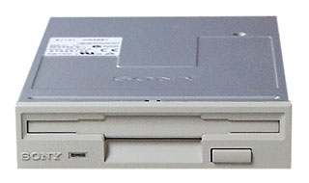
5.4移动存储器
软盘驱动器
目前仍然在使用的是3.5英寸软盘驱动器，这种软驱使用的软盘容量为1.44 MB特点是体积小，软盘基片封装在硬塑料盒中，抗挤压，防尘性能也较好。3.5英寸软驱是386、486及Pentium微机系统的标准配置之一。软驱接口是内置FDD接口，是传统的软驱接口，直接与电脑主板上的软驱接口相连，价格低廉。

Slide 23
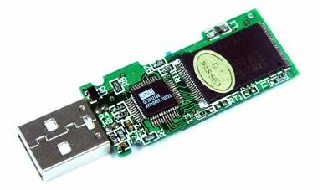
5.4移动存储器
USB闪存盘
与软盘相比较，闪存盘具有容量大、速度快、体积小、抗震强、功耗低、寿命长等优点，目前已逐渐取代软盘，成为移动存储器的首选产品。闪存盘就是采用闪存（Flash Memory）作为存储器的移动存储设备。由于闪存具有掉电后保持存储的数据不丢失的特点，因此成为移动存储设备的理想选择。
1. USB闪存盘的结构：闪存盘主要由I／O控制芯片、闪存、电路板和其他电子元器件组成。

Slide 24
5.4移动存储器
2. USB闪存盘的主要参数
USB闪存盘的主要参数如下：
⑴ USB接口标准：USB 1.1和USB 2.0。
⑵ 数据传输率：数据读取速度和数据写入速度。
⑶ 即插即用（无驱动程序型）
⑷ 启动型
⑸ 加密型
⑹ 认证

Slide 25

5.4移动存储器
移动硬盘
移动硬盘采用了成熟的硬盘技术，移动硬盘盒内部安装2.5英寸或更小尺寸的笔记本电脑硬盘，使用通用的、支持热插拔的USB或IEEEl394接口进行数据传输，这使得其单位存储容量的价格非常低廉。

Slide 26
第5章 磁存储器
本章小结
本章内容主要介绍硬盘驱动器的分类和组成结构、硬盘驱动器的工作原理及主要性能指标、主流硬盘的介绍。
通过本章的学习要求了解硬盘驱动器的分类、组成结构，了解主流硬盘的型号，掌握硬盘的工作原理几主要性能指标，熟练掌握硬盘驱动器的安装、设置和使用。掌握移动存储器的分类和工作原理。

